Slide 1
Kaartkleuren
Kim de Bie, Jeroen de Jong & Rik Volger
Heuristieken 2015, Universiteit van Amsterdam
Team Mushroom
1/15

Slide 2
Inhoud
Wat is het probleem?
Toestandsruimte
Onze aanpak
Wat nu?
2/15

Slide 3
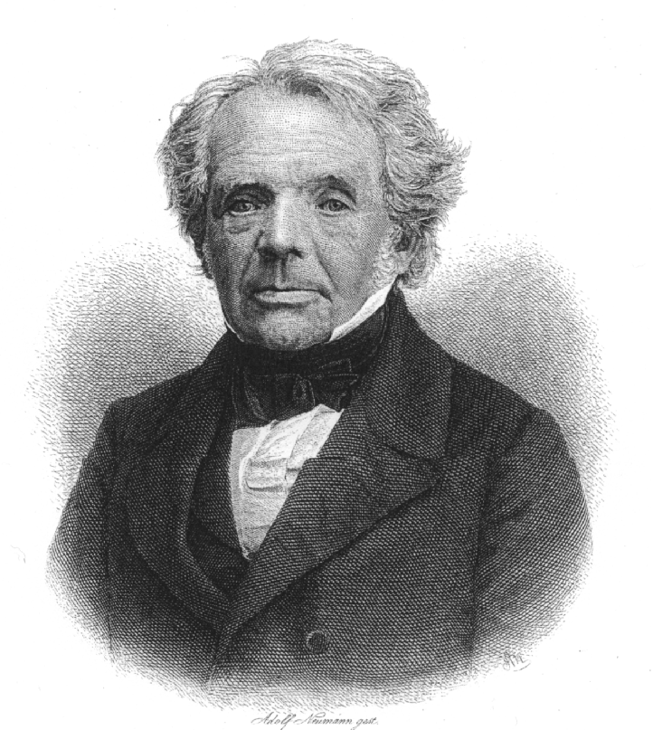
Wat is het probleem?
Contrast tussen gebieden
Efficientie: zo min mogelijk kleuren
4 Color Theorem (1870 – 1976)
Netwerken
3/15

Slide 4
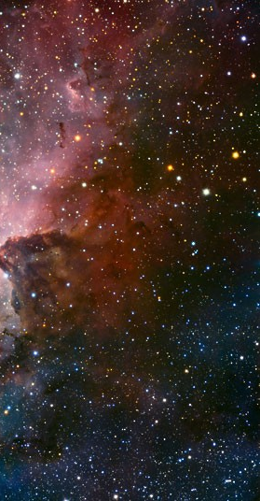

Toestandsruimte
Kleuren = K
Gebieden = G
Mogelijkheden = K^{G}
Voor kaart 2 (Spanje): G = 47
Bij 4 kleuren: ${ 4}^{47}=2 ∗{10}^{28}$
Bij 5 kleuren: $5^{47}=7 ∗ {10}^{32}$
Heuristiek probleem!
4/15

Slide 5

Onze aanpak
Van visueel plaatje naar code
Python
Elk land is een object
Buurlanden
Mogelijke kleuren
Is het land al gekleurd
5/15

Slide 6
Aanpak versie 1
‘Brute force’
Depth-first
Landvolgorde: random
Pruning: alleen beschikbare kleuren-kids
Resultaten: traag…
6/15

Slide 7
Aanpak versie 2
‘Single-color priority’
Heuristische depth-first
Landvolgorde
Nog maar 1 kleur over? Voorrang!
Pruning: alleen beschikbare kleuren voor kids
7/15

Slide 8
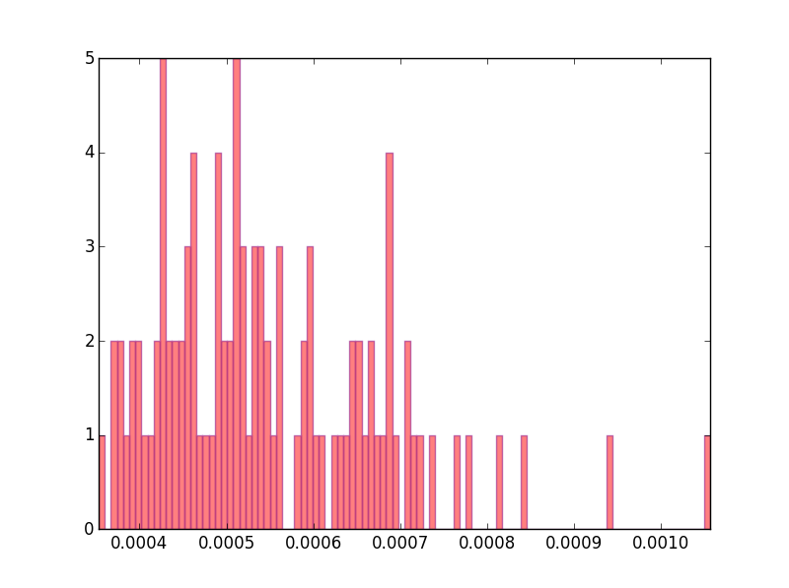
Resultaten versie 2 Kaart 1
8/15

Slide 9
Aanpak versie 3
‘Aantal buren + single-color priority’
Heuristische depth-first
Landvolgorde
Sorteren op aantal buren
Nog maar 1 kleur over? Voorrang!
Pruning: alleen beschikbare kleuren voor kids
9/15

Slide 10
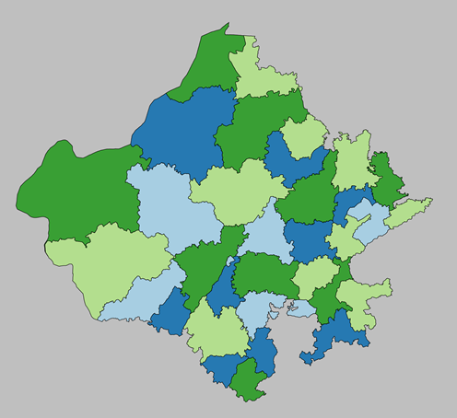
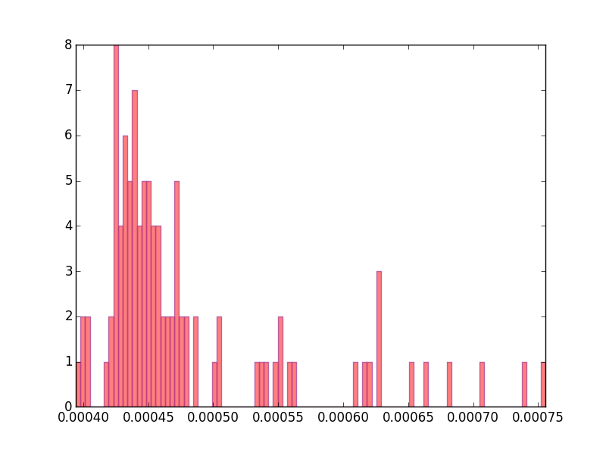
Resultaten versie 3 Kaart 1
10/15

Slide 11
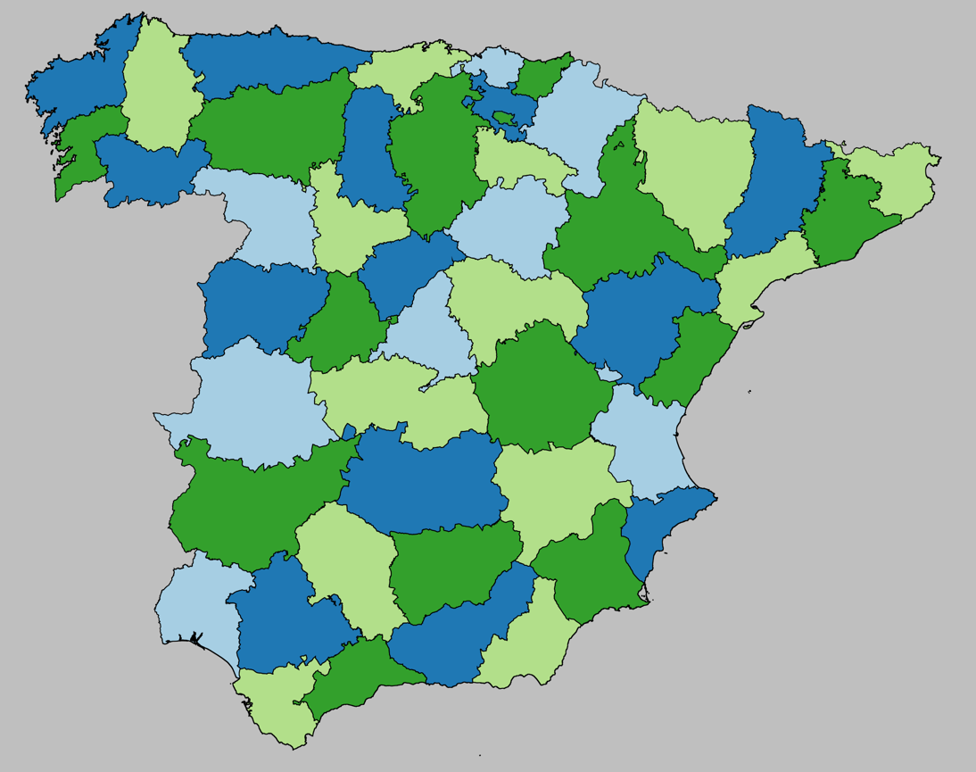
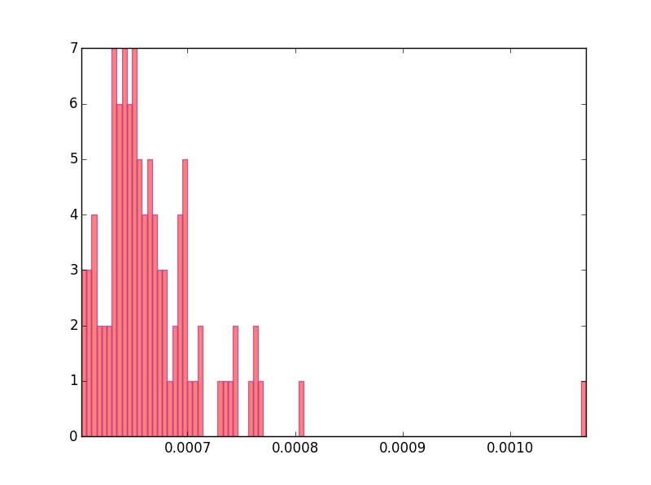
Resultaten versie 3 Kaart 2
11/15

Slide 12
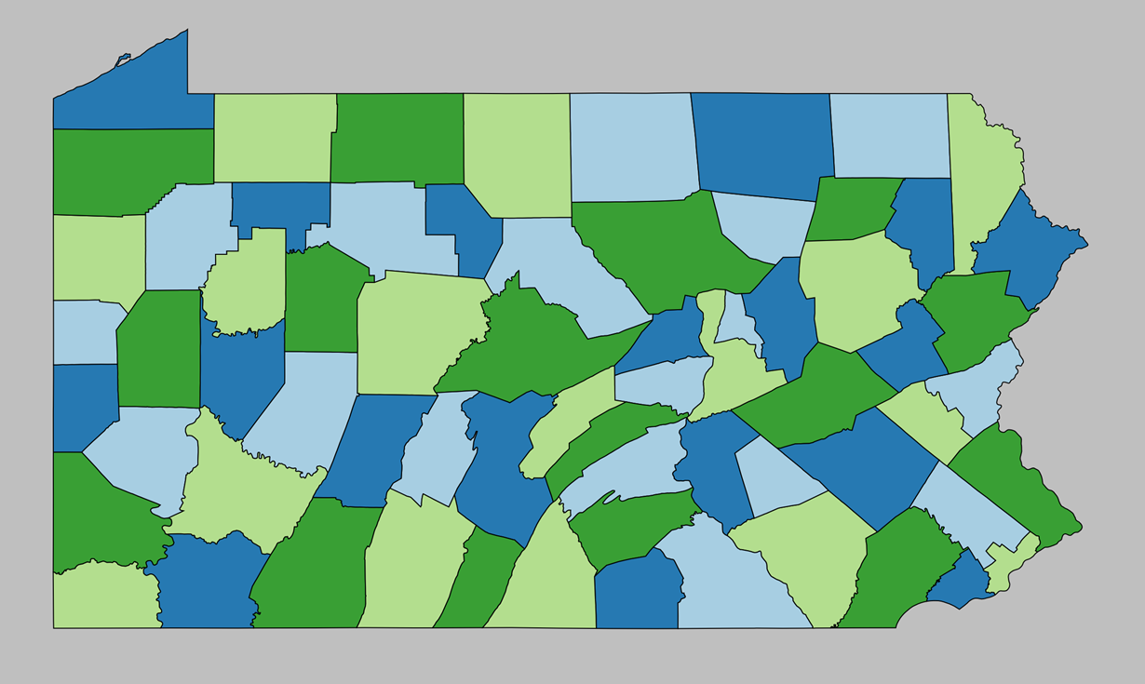
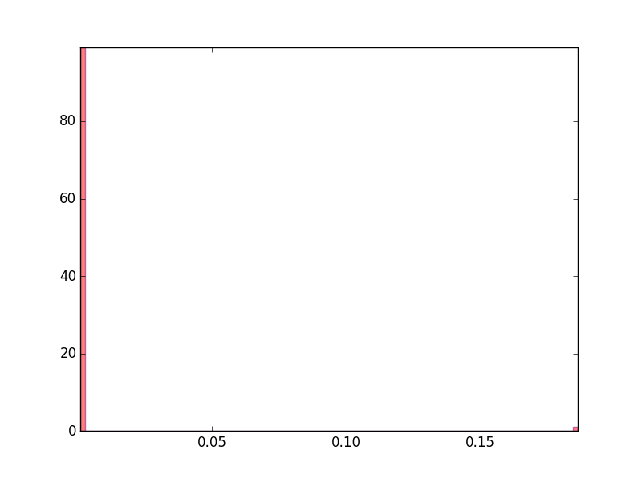
Resultaten versie 3 Kaart 3
12/15

Slide 13
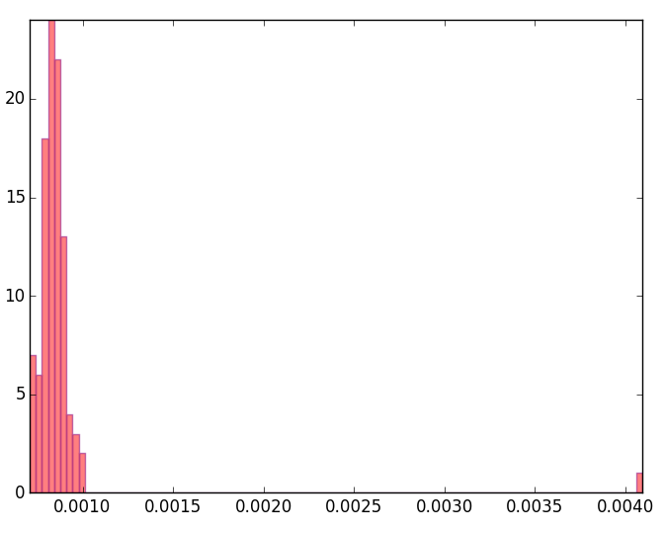
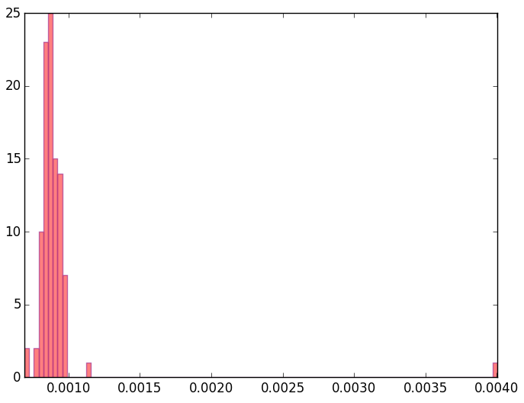
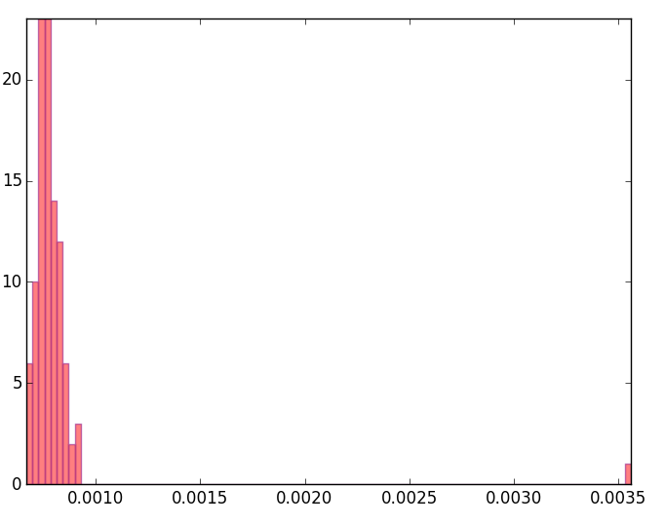
Netwerken
Netwerk 1
Netwerk 3
Netwerk 2
13/15

Slide 14
Wat nu?
Visualiseren netwerken
Performance vergelijken: stappen i.p.v. tijd
Automatiseren aantal start-kleuren
14/15

Slide 15
Vragen, opmerkingen?
15/15

